Slide 1
高齢者のペット飼育支援について
～多機関連携と体制の構築～
港区における
港区みなと保健所 生活衛生課
仙北 直美

Slide 2
皆さんにお話したいこと
１ はじめに
２ 高齢者福祉部署との連携
３ 高齢者のペット飼育に関するアンケート調査
４ 高齢者のペット飼育支援リーフレット
５ 多機関連携による高齢者ペット飼育支援に向けて

Slide 3
１ はじめに
高齢者のペット飼育支援の背景
・様々なペット飼育問題
・「動物の問題」「人の問題」について
早期発見、早期対応するため
↓
多機関連携と体制づくり

Slide 4
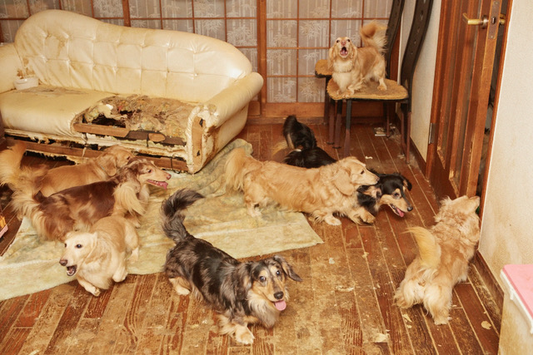
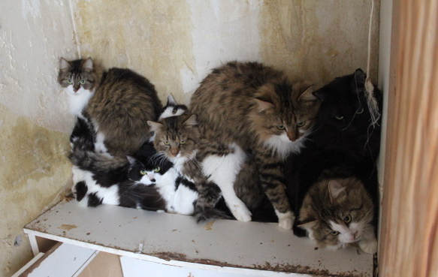
１ はじめに

Slide 5
２ 高齢者福祉部署との連携
【港区の概要】令和5年1月1日現在
人口総数 261,615人
65歳以上人口 44,640人
高齢化率 17.1%
（全国平均 28.6% 東京都 22.7%）

Slide 6
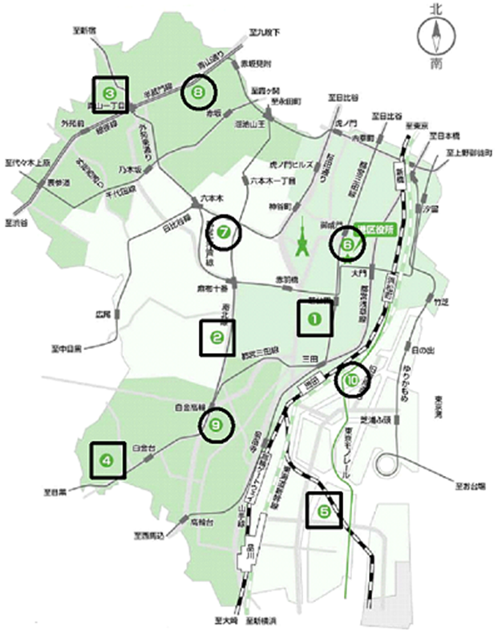
２ 高齢者福祉部署との連携
港区役所 保健福祉支援部
保健福祉課 民生委員・児童委員、
社会福祉協議会
高齢者支援課 地域包括支援センター
高齢者単身世帯等見守り推進事業所
※以下、見守り推進事業所と略
介護保険課 居宅介護支援事業者
生活福祉調整課 生活困窮者自立支援事業所
地域包括支援センター
①～⑤ ５地区
各総合支所 区民課
⑥～⑩ ５地区

Slide 7
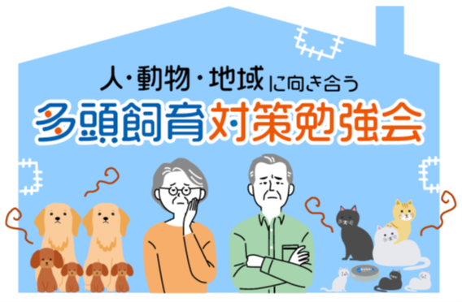
２ 高齢者福祉部署との連携
【動物愛護部署と
高齢者福祉部署等との連携】
令和3年11月18日
「人・動物・地域に向き合う
多頭飼育対策勉強会」
⇒「地域包括支援センター、見守り推進事業所、
社会福祉協議会」との連絡会

Slide 8
２ 高齢者福祉部署との連携
多機関連携
①お互いの専門を知る
②事例、情報の共有をする
③共通認識を持つ
↓
「気軽に相談できる顔の見える関係づくり」
↓
各機関から様々な相談を受けた

Slide 9
３ 高齢者のペット飼育に関するアンケート調査
アンケート調査
居宅介護支援事業者等 １３件
地域包括支援センター ２３件
見守り推進事業所 ８件
社会福祉協議会 １３件
生活困窮者自立支援事業所 １０件
区内動物病院 ２０件
計 ８７件

Slide 10
３ 高齢者のペット飼育に関するアンケート調査
Ｑ１ 担当先にペットを飼っている世帯はありますか。

Slide 11
３ 高齢者のペット飼育に関するアンケート調査
Ｑ２ どんな種類のペットを飼っていますか。

Slide 12
３ 高齢者のペット飼育に関するアンケート調査
Ｑ３ 不衛生なペット飼育状況に
遭遇したことがありますか。

Slide 13
３ 高齢者のペット飼育に関するアンケート調査
Ｑ４ ペットの行き場がなくなったケースはありますか。

Slide 14
３ 高齢者のペット飼育に関するアンケート調査
多頭飼育崩壊に着目した質問
「 ペットが増えすぎて、
世話ができなくなったケースはあるか」
↓
（回答例）
・病気などで日常生活が送れない
・ペット１頭でも世話もできない など
飼育頭数に関する悩み（＝動物の問題）ではなく、
飼い主に起因する問題（＝人の問題）が浮き彫りに！

Slide 15
４ 高齢者のペット飼育支援リーフレット等
「あなたにもしもの時」の作成

Slide 16
４ 高齢者のペット飼育支援リーフレット等
「あなたにもしもの時」の作成
ペットを守る緊急連絡カード「私とペットのもしもの時のカード」

Slide 17

５ 多機関連携による高齢者ペット飼育支援に向けて
「人、動物、地域に向き合う
多頭飼育問題対策ガイドライン」

Slide 18
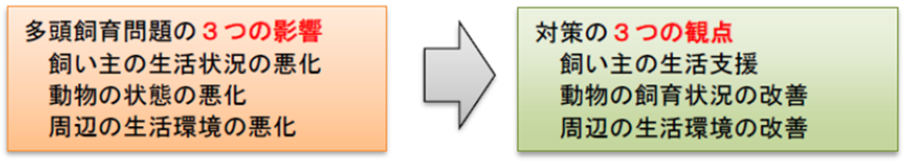
５ 多機関連携による高齢者ペット飼育支援に向けて
行政(公衆衛生・保健・福祉)と
多様な民間団体との連携が重要

Slide 19



５ 多機関連携による高齢者ペット飼育支援に向けて
Ａ
家族、地域住民、ボランティア
社会福祉協議会・
自立支援事業所
高齢者支援課
(地域包括支援センター・
見守り推進事業所）
社会福祉士、
介護支援専門員、介護福祉士、
精神保健福祉士、
地域福祉コーディネーターなど
社会福祉士、保健師、
介護支援専門員、介護福祉士、
精神保健福祉士など
獣医師
介護保険課
(居宅介護支援事業所等）
医師
介護支援専門員など
保健福祉課
(民生委員・児童委員）

Slide 20
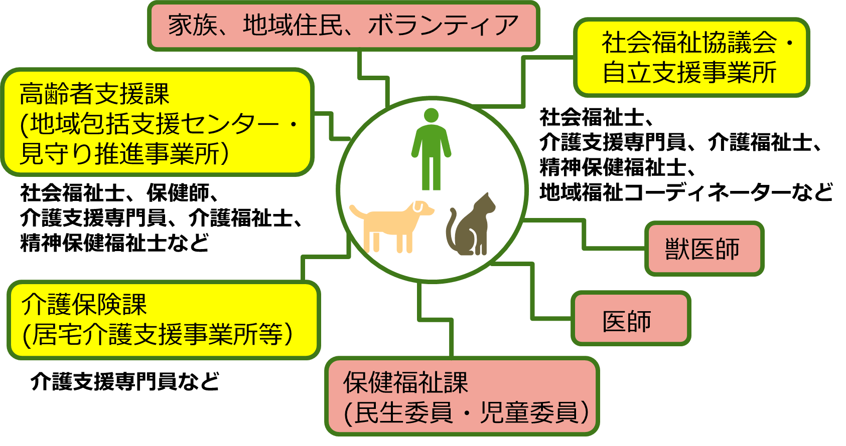
５ 多機関連携による高齢者ペット飼育支援に向けて
「地域社会の課題」
として「一緒に考える」

Slide 21
ご清聴ありがとうございました。

